Slide 1
Обзор архивных фондов о ВОВ

Slide 2
В архивном фонде Пожарского муниципального округа хранятся документы относящиеся к периоду ВОВ
в 10 фондах.
В годы ВОВ из Пожарского района призвано 1718 человек, полегло на полях сражений 1300.

Slide 3
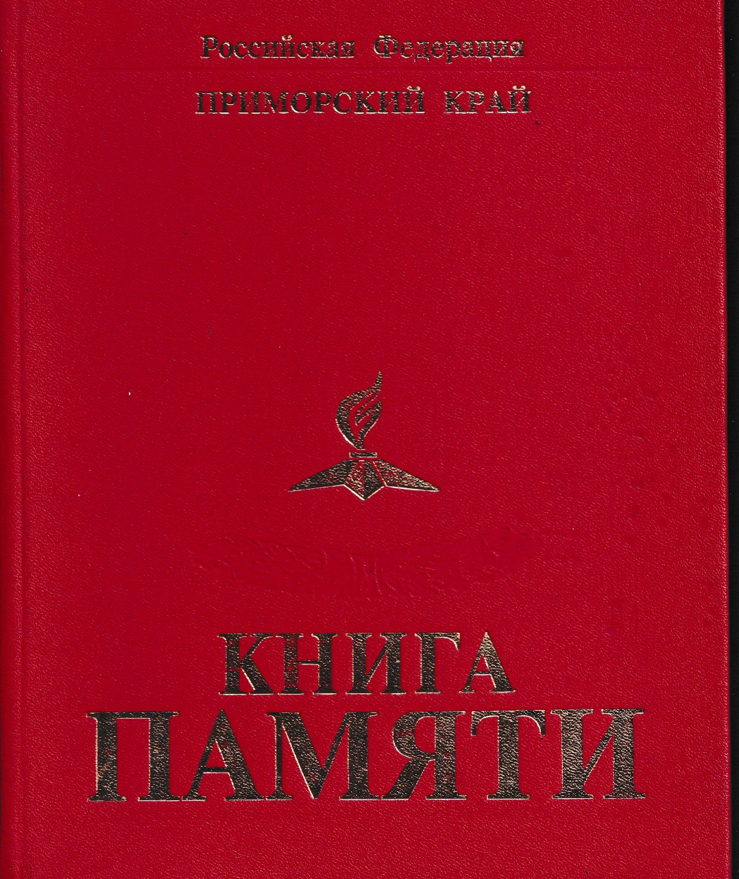
В фонде № 1 «Пожарский райисполком» отложился следующий состав документов:
· Книга памяти защитников Отечества погибших в годы ВОВ Приморского края 1995 год, в которой значатся погибшие из Пожарского района 668 чел;
·Электронная Книга памяти призванных и погибших в годы ВОВ на 1650 чел.;

Slide 4
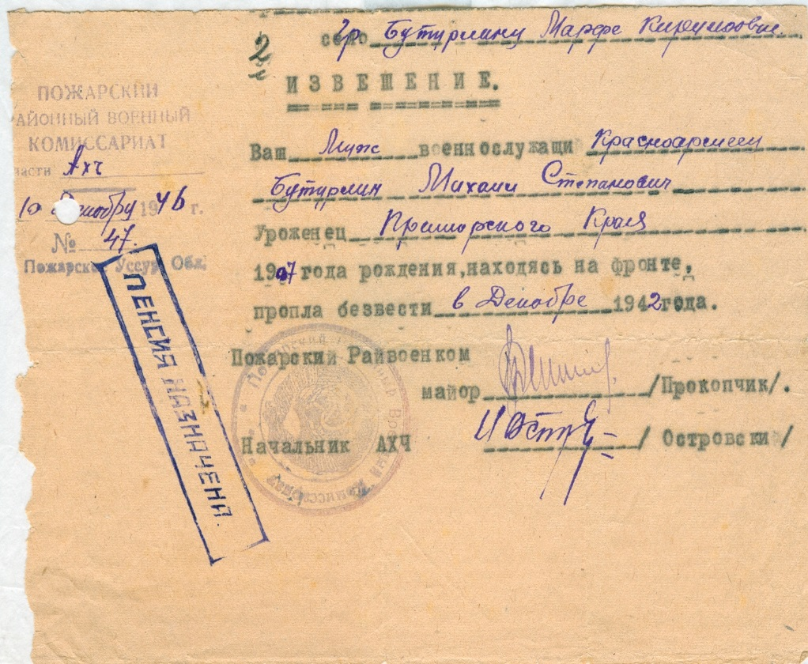
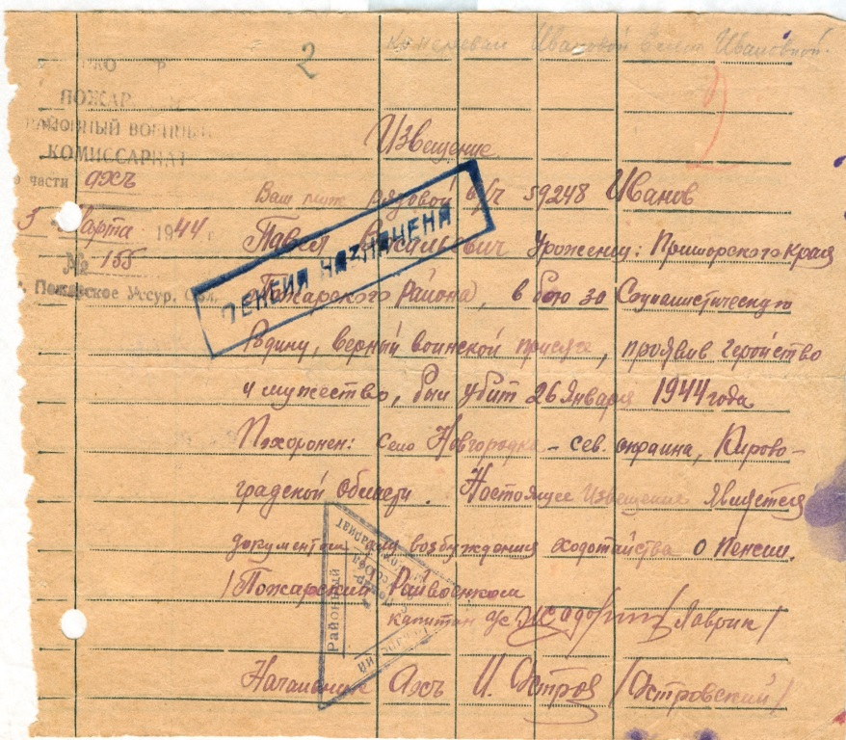
Альбом с подлинными извещениями
(похоронки на 101 ед. хр. за 1939-1945 годы)

Slide 5
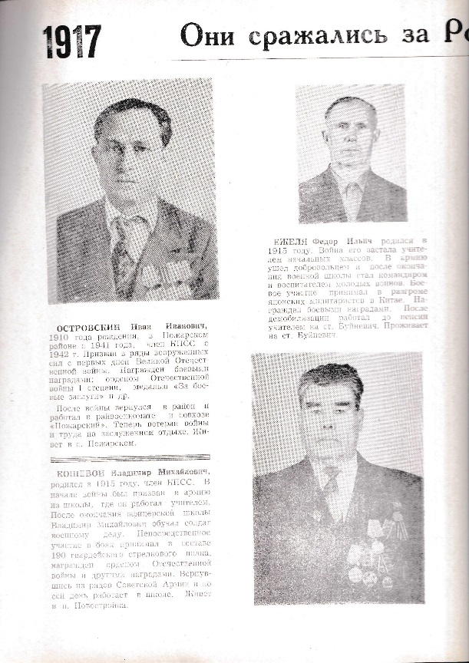
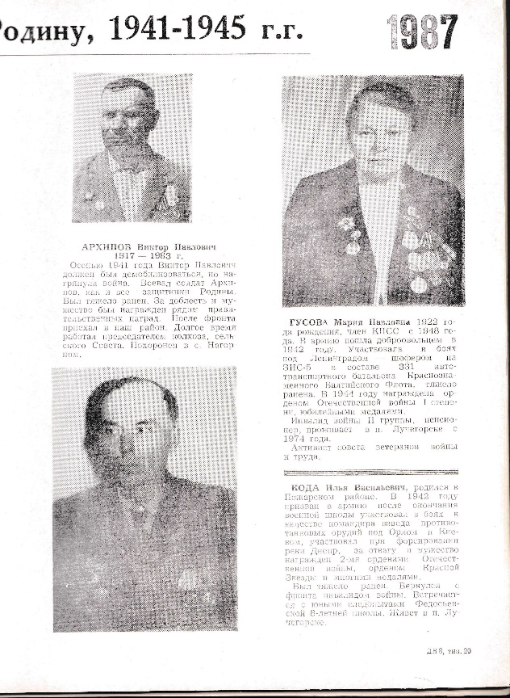
·Альбом «Пожарский район» (формат А3) 1979г. где на 17 листах значатся фотодокументы, рассказы, очерки об участниках ВОВ,
·Альбом «Ветераны Пожарского района в ратных подвигах и труде»(формат А3) 1987г., котором отложились рассказы, фотодокументы, истории очевидцев сражений в ВОВ;

Slide 6
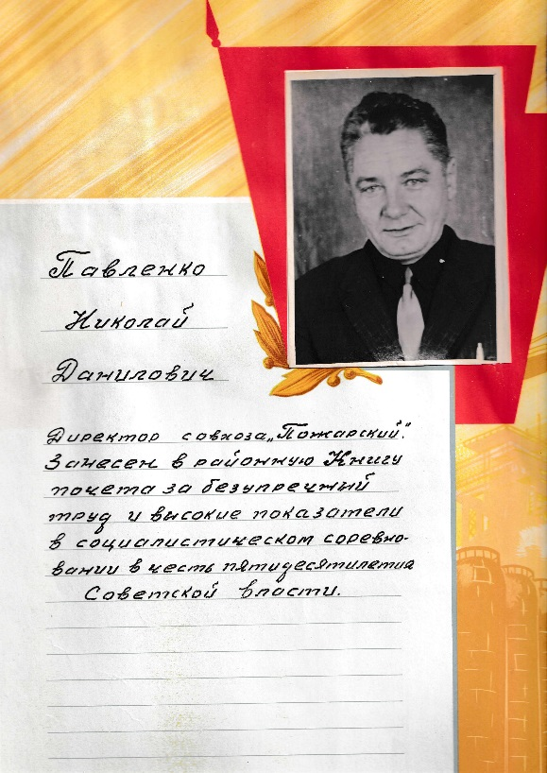
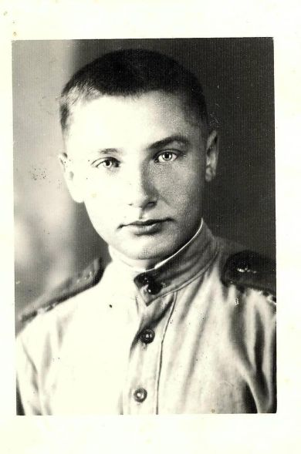
· Книга Почета Пожарского района 1967г., в ней значатся портреты информация об участниках ВОВ.
Павленко Николай Данилович родился 28.08.1924 года в селе Новоекатериновка, Омской области.В возрасте 18 лет (1942г) был призван в Красную армию. В течение двух месяцев проходил обучение в городе Новосибирске, а дальше был направлен на фронт шофером. Воевал на:
3-м Белорусском фронте с 10.1942 – 05.1944г.;
Ленинградском фронте с 05.1944 – 08.1944 в должности шофера;
2-й Украинский фронт 09.1944г. по 05.1945г.;
в войне с Японией за Байкальский фронт с 08.1945 – 09.1945г. в должности стрелка.
Сохранность документов фонда удовлетворительная, несмотря на то, что многие документы постоянно востребованные,
и имеются в рукописном виде (карандаш, чернила).

Slide 7
В фонде №12 «Отдел социального обеспечения» отложились списки поставленных на учет участников ВОВ по всем территориям района за период 1985,1990 годы, журналы регистрации выданных удостоверений участников ВОВ, жен участников ВОВ. Состав документов небольшой, но очень ценный.

Slide 8
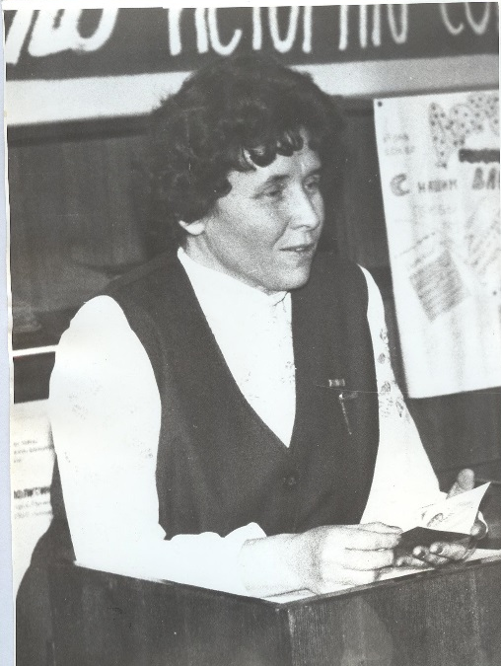
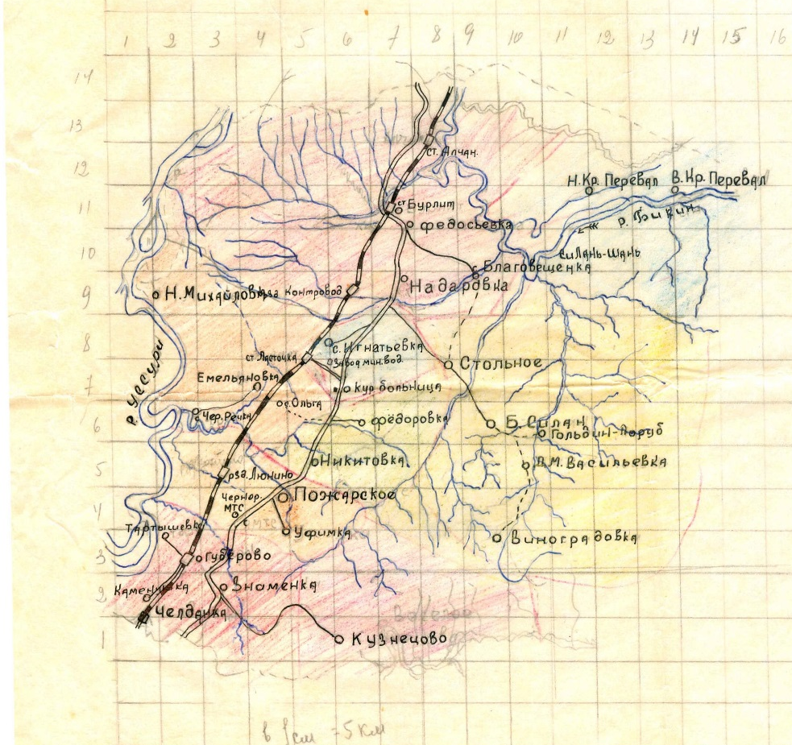
В архивном фонде № 60 документов личного происхождения Гришко Маргариты Павловны хранятся документы (дневники очевидца событий,) вырезки из газет о восстании штрафного дисциплинарного батальона, дислоцированного в селах Виноградовка, Стольное, Большой Силан в 1943 году.
Штрафной батальон занимался заготовкой леса для нужд Красной армии. 1943 год. Суточный убой под Сталинградом 11 тыс. человек, под Ленинградом 10 тыс. чел. Страна в опасности. Офицеры батальона решили чтобы территория от г.Иман (ныне Дальнереченск) до Хабаровска ушла под юрисдикцию Японии и подняли восстание в штрафном батальоне с применением оружия. Имелись жертвы среди местных жителей, при исполнении служебных обязанностей погиб оперуполномоченный Виниченко Иван Митрофанович
Документы фонда раскрывают многие драматические моменты жизни пожарцев во время данных событий, их переживания, страх потерять близких людей. Состав документов используется в работе исследователями.

Slide 9
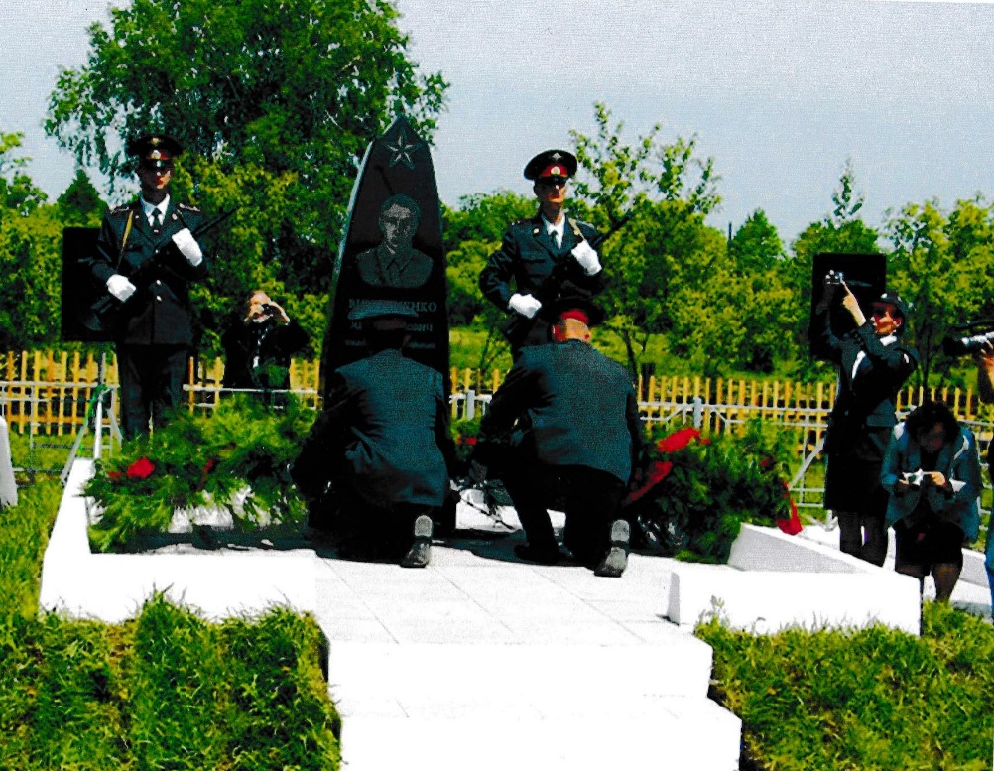
В продолжении к вышеизложенному: в архивном фонде № 95 документов личного происхождения Огоренко Надежды Айлетдиновны имеется состав документов касающийся биографии оперуполномоченного Виниченко Ивана Митрофановича - его фотопортрет, автобиография.
В Лучегорске имеется улица Виниченко. В селе Нагорное, бывший Большой Силан стоит памятник Виниченко.

Slide 10
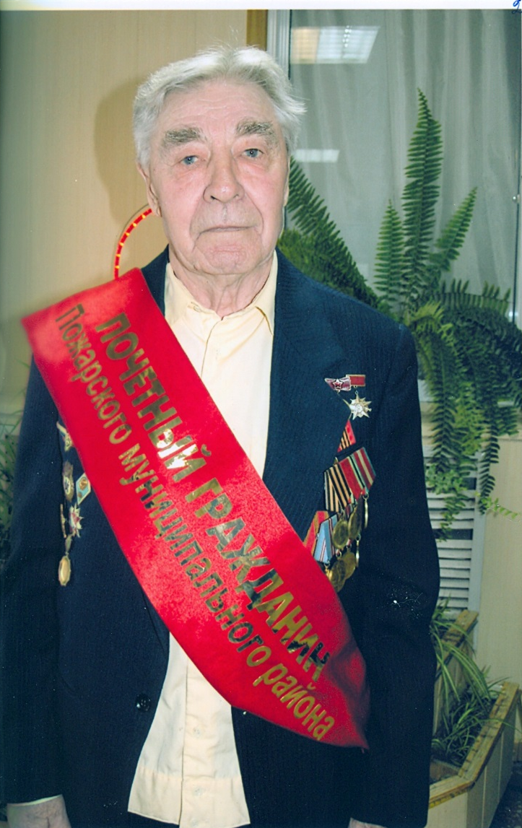
В фонде №62 документов личного происхождения Ивана Павловича Четверика состоят на учете фотодокументы участников ВОВ, письмо к губернатору Приморского края С.М.Дарькину с просьбой о помощи в издании книги «Повесть фронтовика Ивана Четвертака», сама книга о похождениях бравого солдата в годы ВОВ, копии документов о фронтовиках ВОВ бывшего казачьего поста, а ныне вымершей деревни Тарташевка Пожарского района.
Иван Павлович Четверик 1925 г.р.
Служил в 328 гвардейском стрелковом полку, в 1945 году получил тяжёлое ранение и был демобилизован. Организовал отряд красных следопытов, который собрал материал о Гражданской войне на Дальнем Востоке.

Slide 11
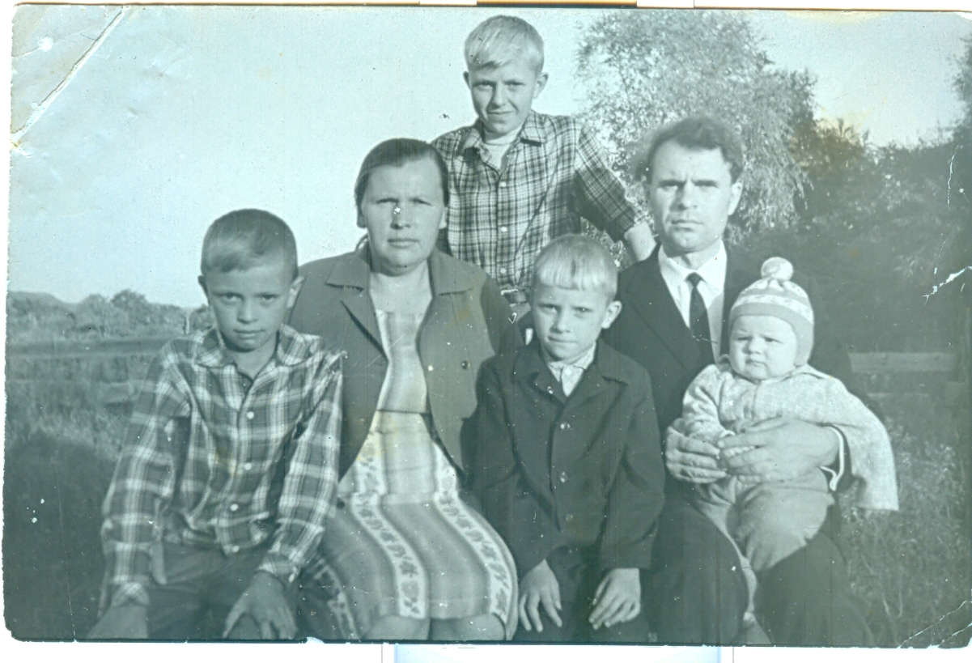
В фонде №86 документов личного происхождения Лосякова Алексея Андреевича отложилось 1 дело книга (формата А3) «Ветераны всегда в строю» 2007г., в которой значатся фотодокументы, рассказы об участниках ВОВ, но самое ценное фотографии старых памятников погибшим участникам ВОВ, некоторых памятников уже нет на земле пожарский, а также информация о том, какими медалями и орденами были награждены участники ВОВ Пожарского района.
Лосяков Алексей Андреевич со своей семьей

Slide 12
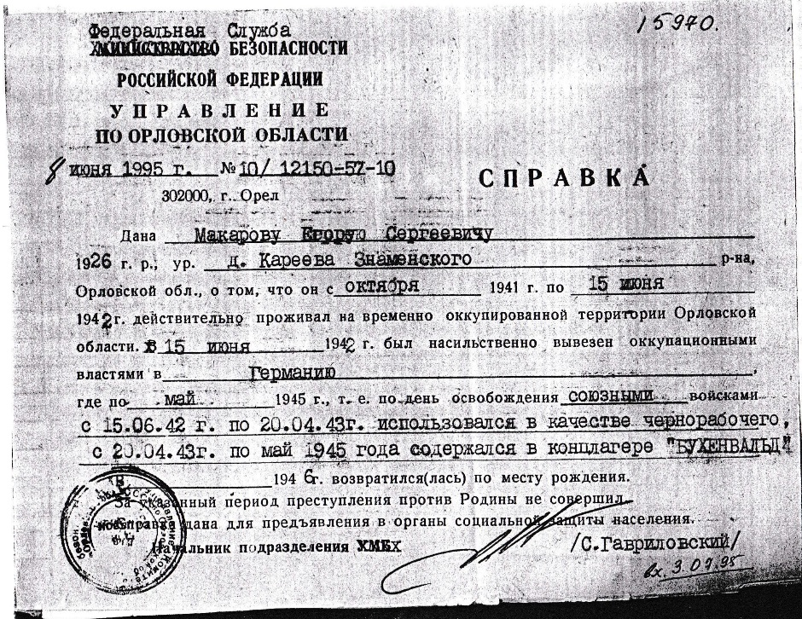
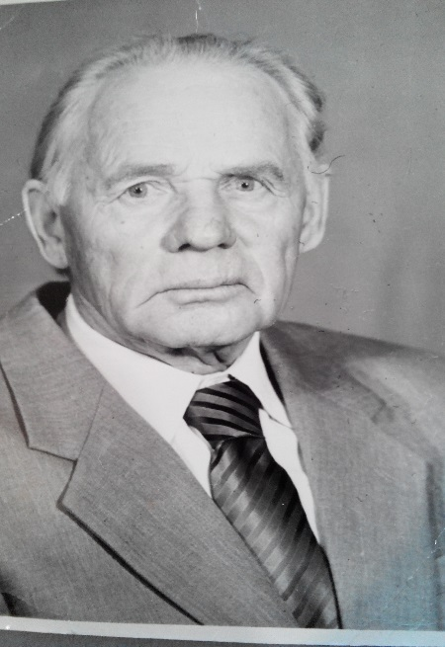
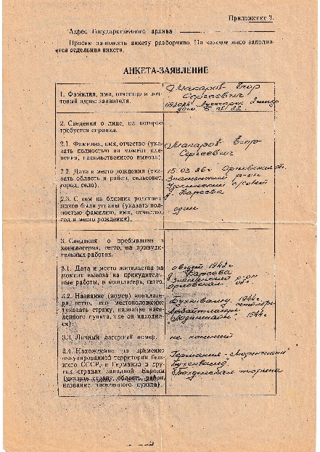
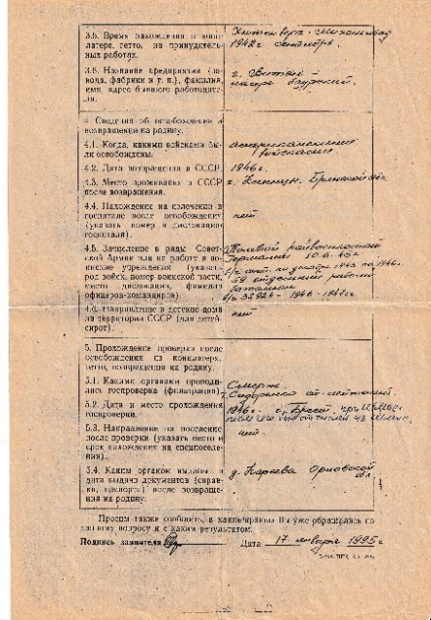
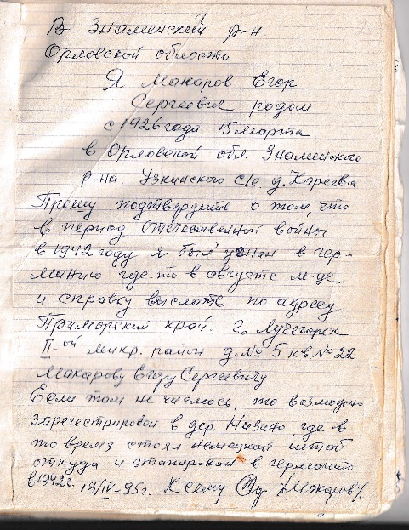
Архивный фонд № 88 документы личного происхождения Макарова Егора Сергеевича - участника ВОВ, узника 5 концентрационных лагерей. Его рукописный дневник, фотодокументы, справка угнанного в Германию. Данный состав документов постоянно используется. С учетом особой значимости этого фонда и обеспечения его сохранности большинство дел отнесены к особо ценным. С использование документов данного фонда учащимися школ №1,2,4 пгт. Лучегорск подготовлены презентации, фильмы, 2 группы школьников награждены путевками в «Океан» и «Артек».

Slide 13
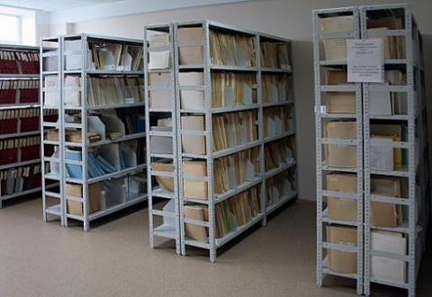
В архивных фондах 1,2,23,27 документах по личному составу особый интерес представляют документы «Бикинского» леспромхоза. В приказах предприятия по личному составу отражается отношение к работе постоянных работников леспромхоза в годы ВОВ, сосланных на отработку в лес, осужденных, штрафников, в т. ч. и участников ВОВ. Даже при захоронении в с. Верхний Перевал особо «отличившихся» предателей, зверствовавших хоронили и кресты ставили не в ноги, а в голову, чтобы потомки знали помнили, что это были нелюди.
В целом можно сделать вывод, что архивные документы о ВОВ являются уникальным источником знаний по истории. Они весьма разнообразны по содержанию, и ведение их в оборот помогает уточнить, переосмыслить, глубже понять события Великой Отечественной войны.

